Slide 1

CHÀO MỪNG QUÝ THẦY CÔ VÀ CÁC EM HỌC SINH THAM DỰ CHUYÊN ĐỀ TÍCH HỢP CÔNG DÂN SỐ VÀO DẠY MÔN TIẾNG VIỆT
Đọc: Bầu trời ( Tiết 1)
Người thực hiện: Đoàn Thị Luyến

Slide 3
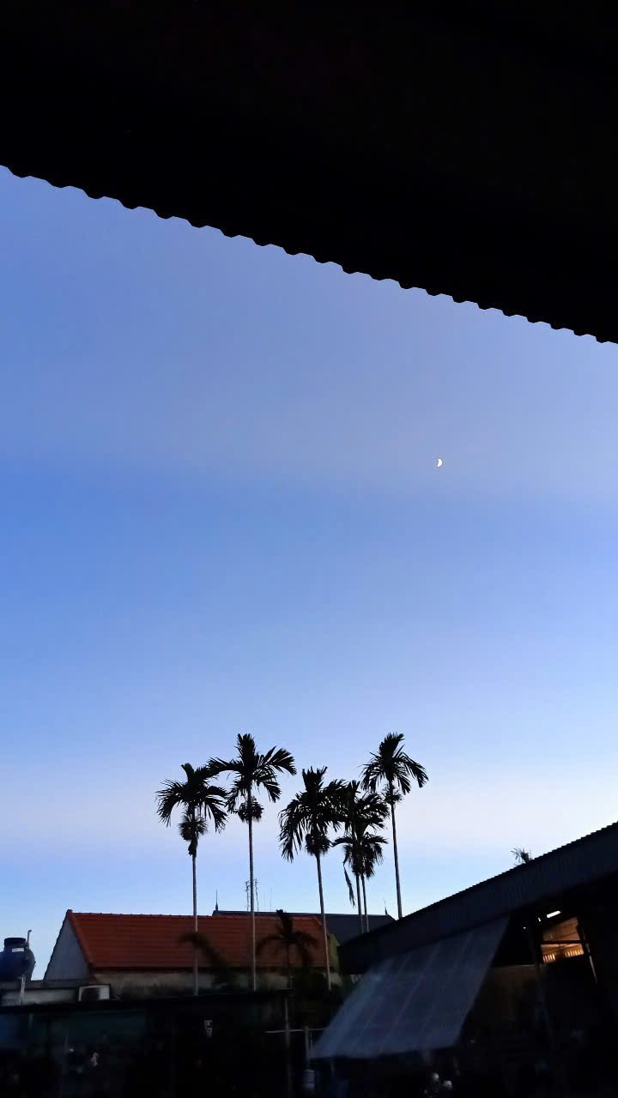

Slide 4
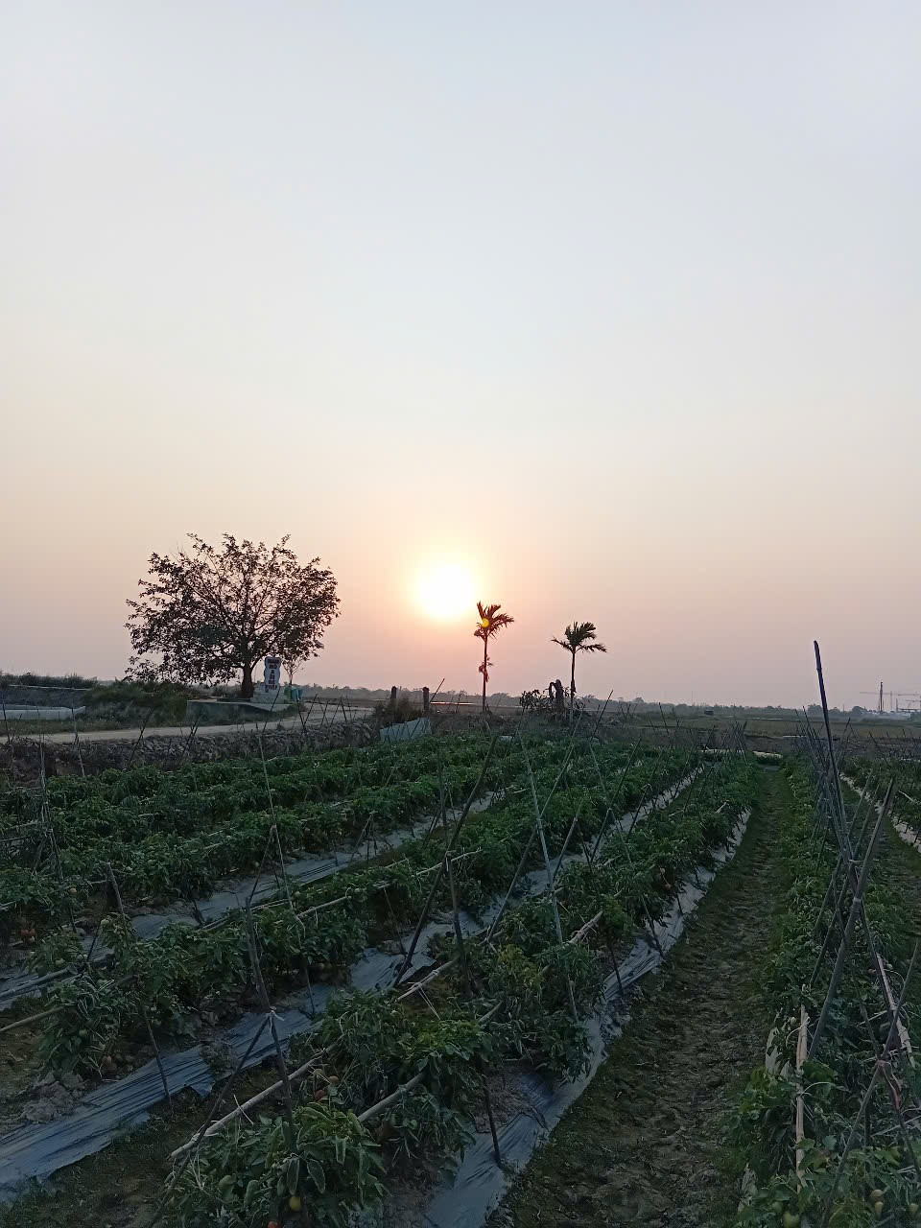

Slide 5
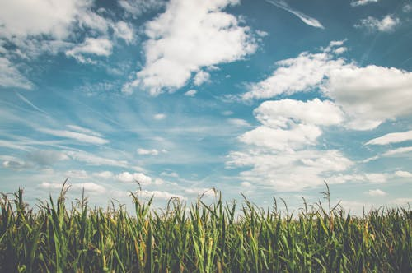

Slide 6
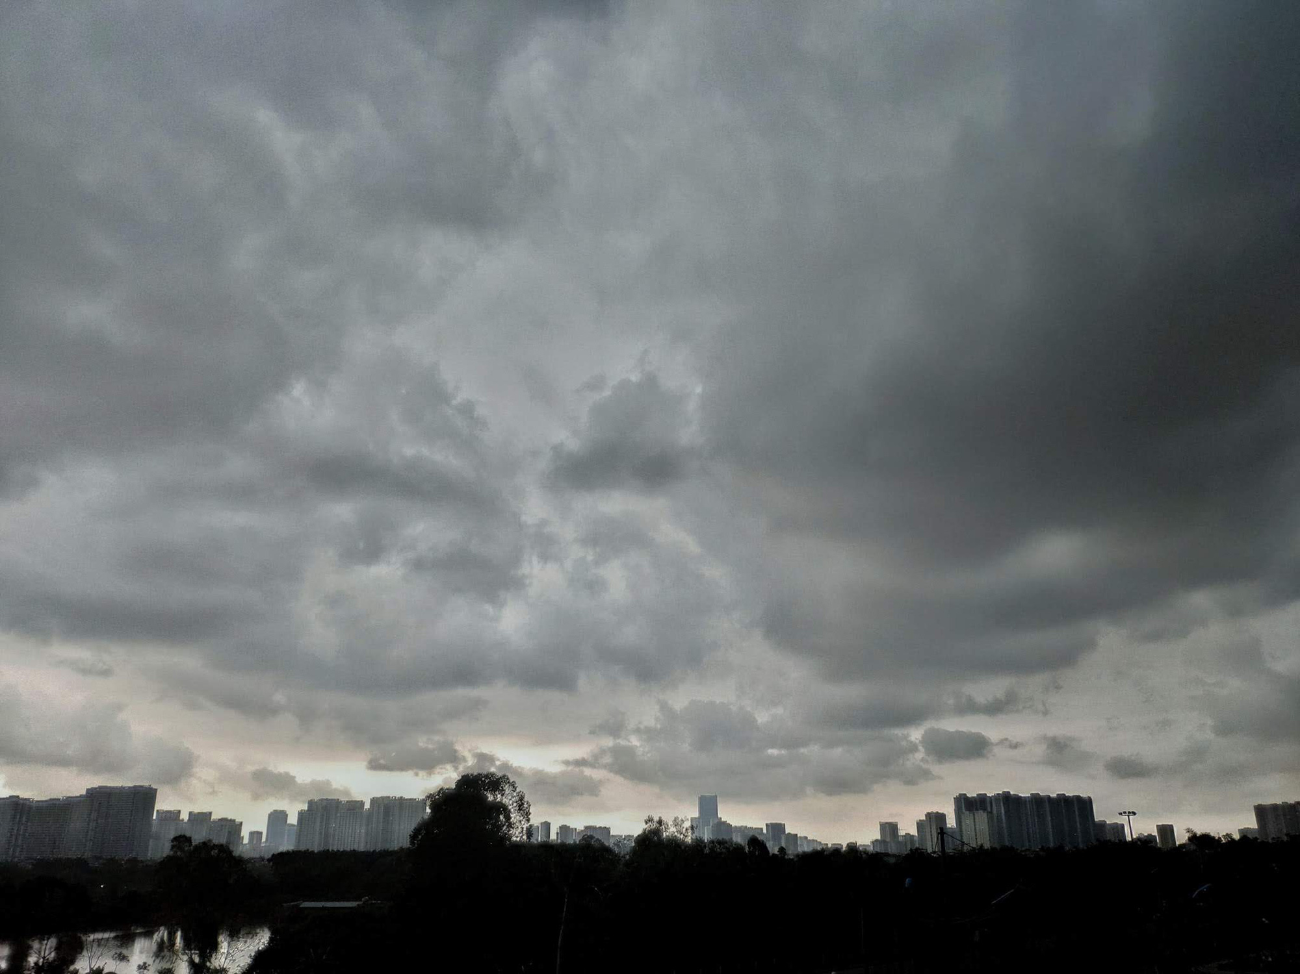

Slide 7
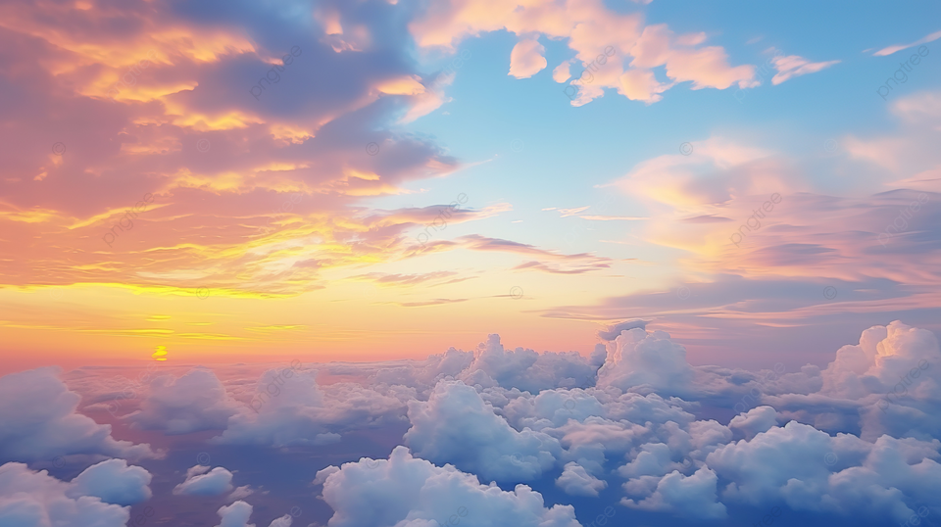

Slide 8
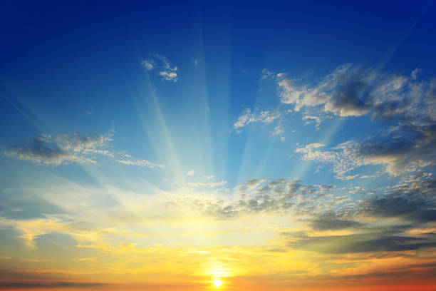

Slide 9
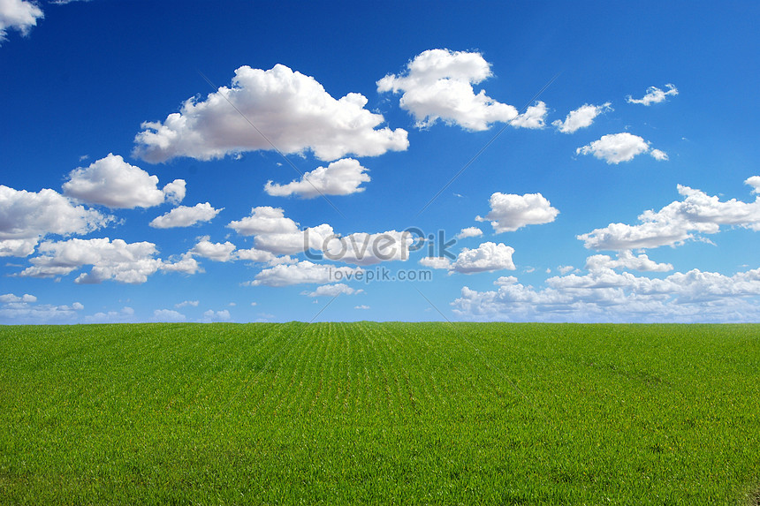

Slide 10
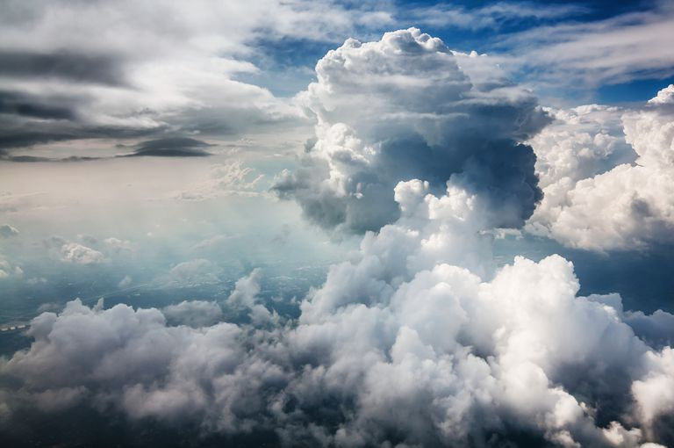

Slide 11
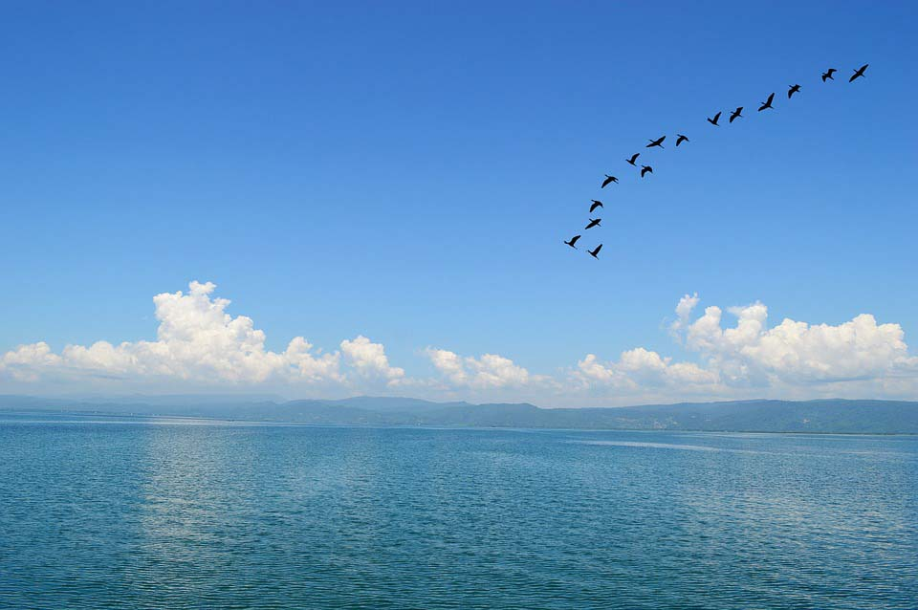

Slide 12
Đọc : Bầu trời.
1. Ngẩng đầu nhìn lên trời, bạn thấy gì nào? Bạn có thể thấy những con chim đang bay, những vòm cây xanh biếc, những tia nắng xuyên qua đám mây trắng muốt như bông. Đôi khi bạn còn thấy những giọt mưa đang rơi xuống hay đàn bướm dập dờn trong gió nhẹ.
2. Bầu trời có màu gì nhỉ? Bầu trời thường có màu xanh lơ vào ban ngày, màu đen vào ban đêm. Tuy vậy, tùy vào thời tiết mà bầu trời có những sắc màu khác nhau. Khi mặt trời chiếu vào bầu không khí chứa nhiều hơi nước sau cơn mưa, bạn sẽ nhìn thấy bảy sắc màu rực rỡ của cầu vồng.
3. Bầu trời bao quanh Trái Đất và cung cấp không khí cho con người, loài vật và cây cối. Vì vậy, giữ bầu trời được trong lành chính là góp phần duy trì sự sống cho muôn loài.
(Theo Từ điển bách khoa toàn thư đầu tiên của tôi)

Slide 13

Khi mặt trời chiếu vào/ bầu không khí chứa nhiều hơi nước sau cơn mưa,/ bạn sẽ nhìn thấy/ bảy sắc màu rực rỡ của cầu vồng. //

Slide 14

Dập dờn: Chuyển động nhịp nhàng, lúc lên lúc xuống, lúc gần lúc xa, lúc ẩn lúc hiện.
Cầu vồng: là hiện tượng quang học khí quyển, hình vòng cung gồm nhiều dải sáng, phân biệt đủ bảy màu chính, xuất hiện trên bầu trời phía đối diện với mặt trời (hay mặt trăng), do hiện tượng các tia sáng mặt trời bị khúc xạ và phản xạ qua những giọt nước trong màn mưa hoặc mây mù tạo thành

Slide 15
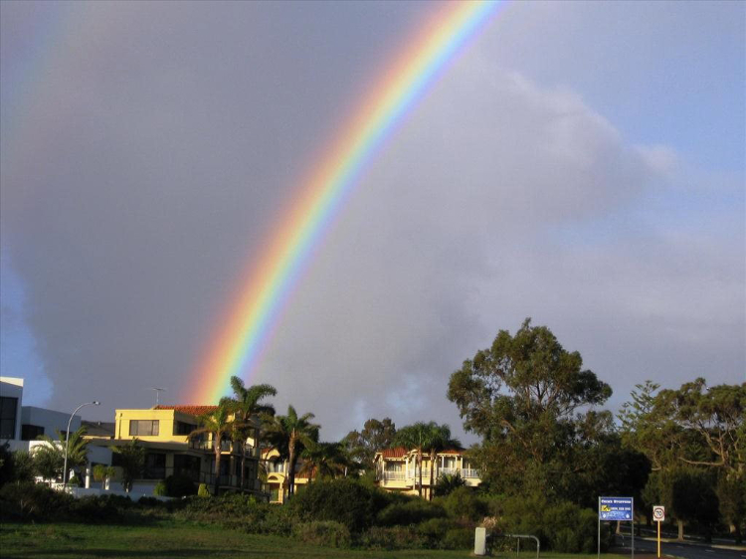
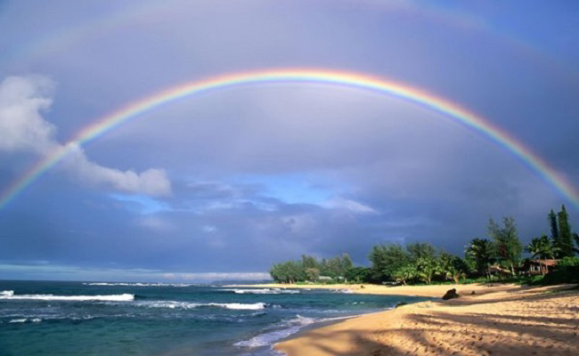
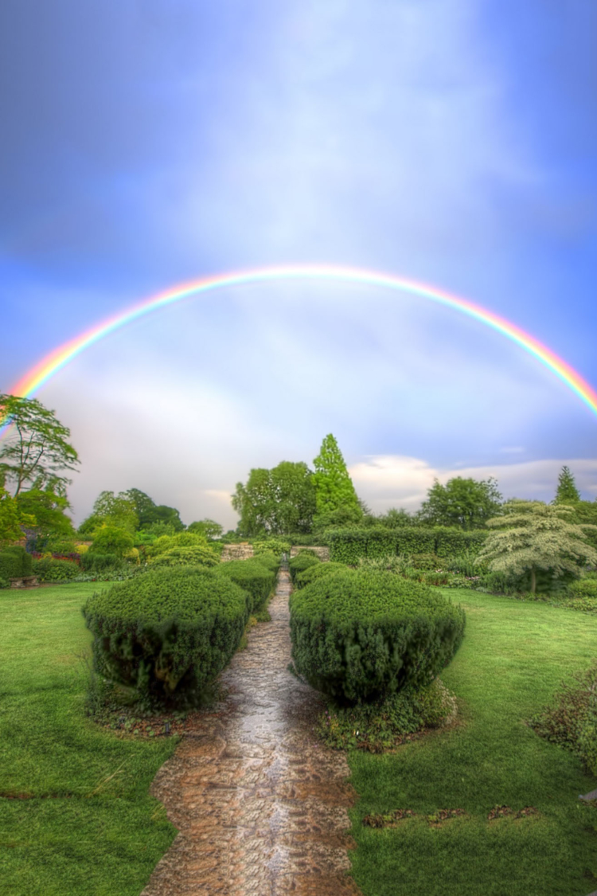
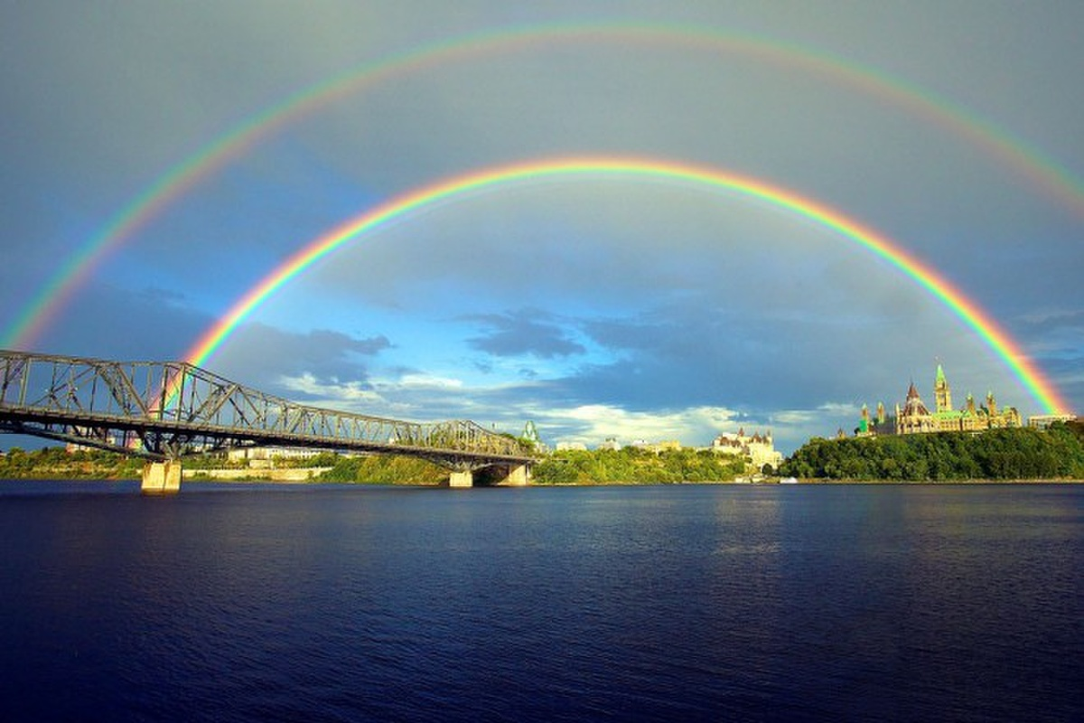

Slide 16
* Nội dung: Bài đọc “bầu trời” nói về những sự vật chúng ta có thể nhìn thấy trên bầu trời, những màu sắc khác nhau của bầu trời và vai trò quan trọng của nó. Vì vậy, giữ bầu trời trong lành chính là góp phần suy trì sự sống cho muôn loài.

Slide 17

CHÚC CÁC THẦY CÔ SỨC KHỎE
CHÚC CÁC EM CHĂM NGOAN HỌC GIỎI
XIN CHÀO TẠM BIỆT

